Slide 1
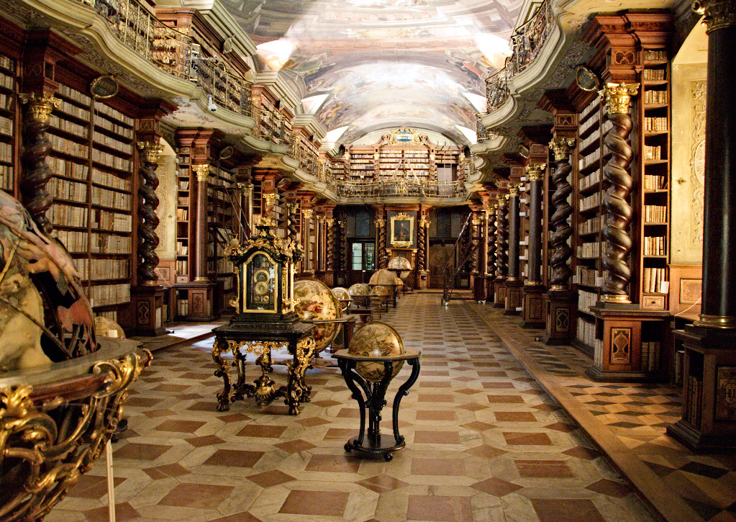
Бароко як культурна доба

Slide 2
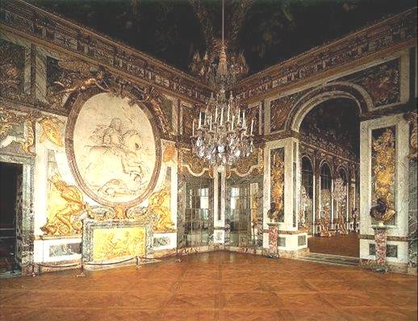
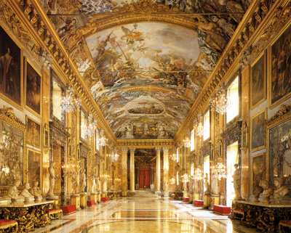
Бароко – стиль і напрям в мистецтві XVII—XVIII століть, який найбільше виявив себе в архітектурі і образотворчому мистецтві. Культура бароко розвинулася передовсім у католицьких країнах.
Стиль бароко сформувався в кінці XVII ст. в Італії як наслідок кризи гуманізму.
Походження терміну:
- від італ. barocco – химерний, вибагливий, дивний, чудернацький, схильний до надмірностей;
- від порт. perola barroca – перлина неправильної форми.

Slide 3
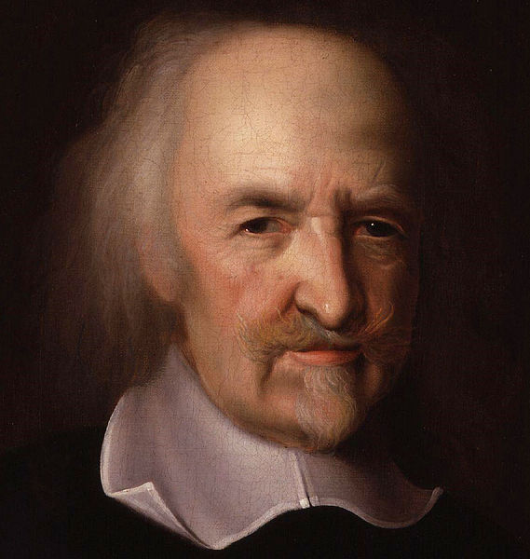
Світогляд і філософія бароко:
- «природний стан (state of nature) – анархія, війна всіх проти всіх» (Томас Гоббс);
- ідея «облагородження», впорядкування природи на началах розуму;
- ідея «сплячого Бога» – деїзм:Бог, створивши світ, не торкається справ Всесвіту.
Томас Гоббс

Slide 4
Жанри бароко
Романи
Поеми
Трагедії
Народно-героїчна драма.
Морально-філософська драма.
Комедія.

Slide 5
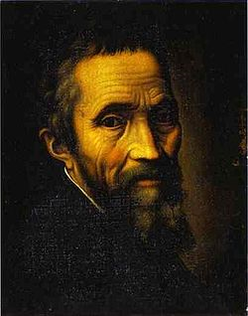
Засновником бароко в Італіі вважають Мікеланджело Буонаротті (1475-1564).
Саме він підсилив архітектуру велетенським ордером, широко використовував карнизи, подвоєння пілястр та колон, тісняву архітектурних елементів та надлюдський розмір. Скульптурні та архітектурні твори генія й досі справляють враження скорботи, напруги, нервовості, хоча зберігають чітку побудову, симетрію і потойбічну,майже неможливу красу.
Пілястра (фр. pilastre) — плаский виступ у стіні будівлі

Slide 6
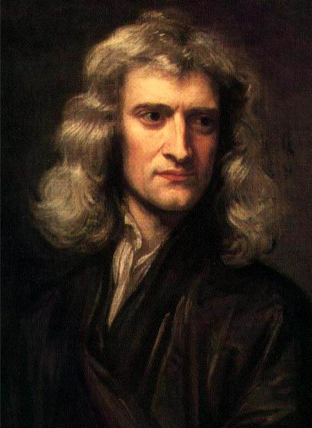
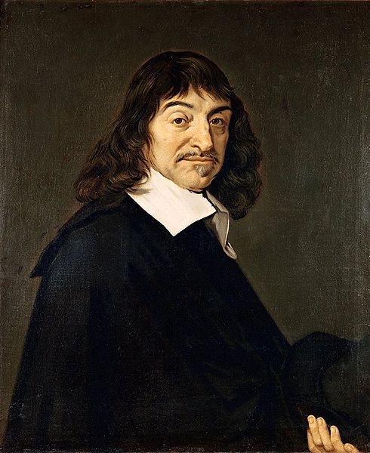
Розвиток науки
Рене Декарт
Ісаак Ньютон

Slide 7
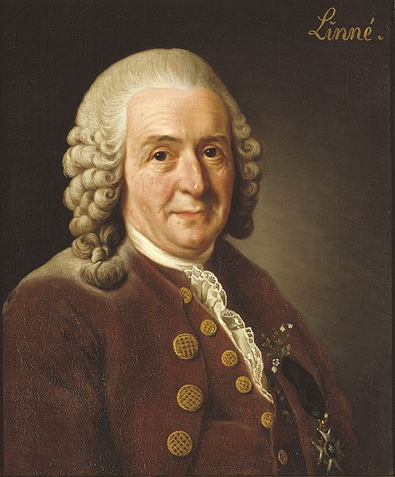
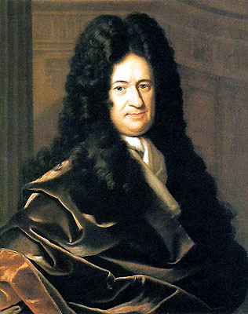
Розвиток науки
Ґотфрід Вільгельм Лейбніц
Карл Лінней

Slide 8
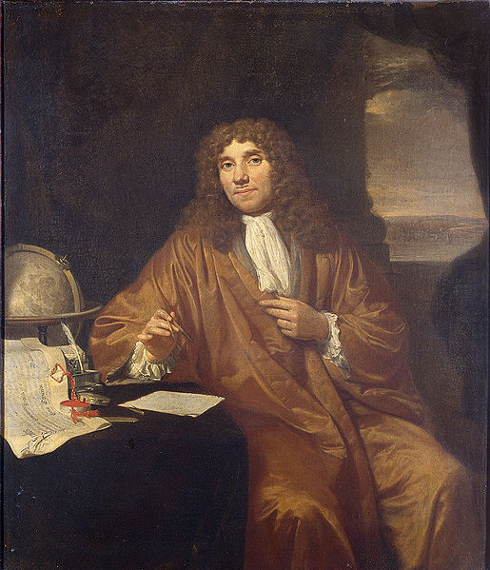
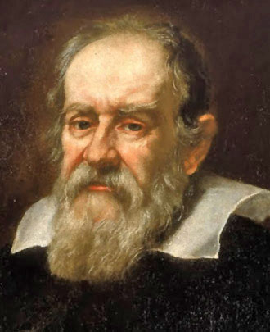
Розвиток науки
Галілео Галілей
Антоні ван Левенгук

Slide 9
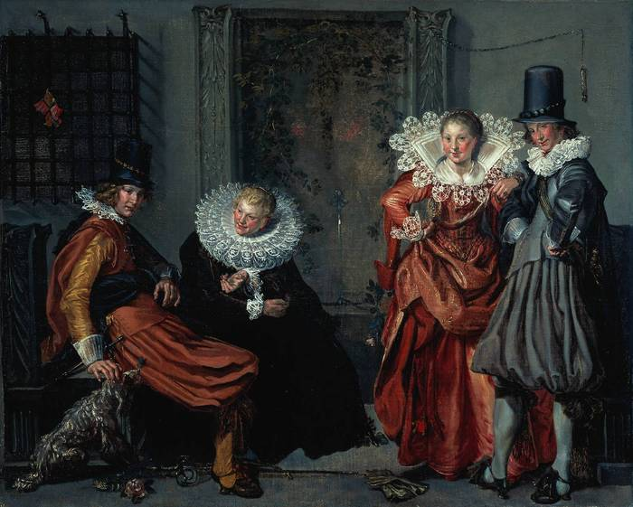
Людина доби бароко

Slide 10
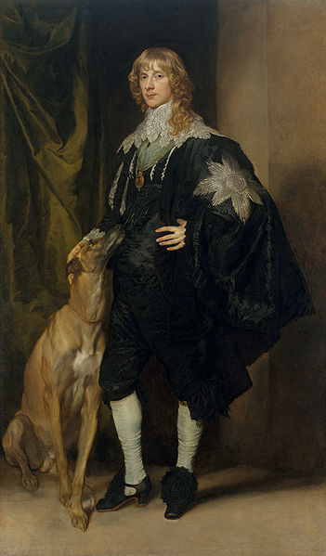
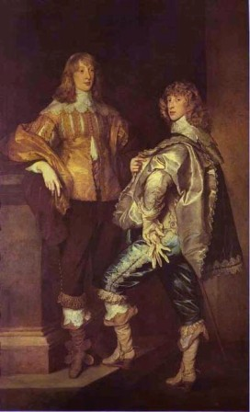
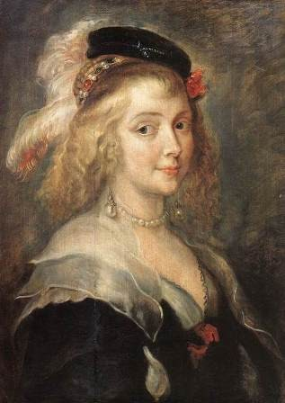
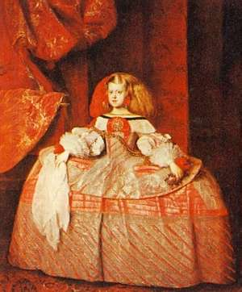
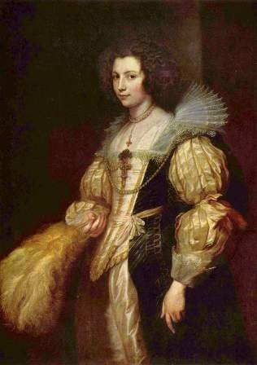
Мода бароко
Мода епохи бароко співпадає у Франції з
періодом правління Людовіка XIV у другій
половині XVII століття. Це час абсолютизму.
При дворі панував суворий етикет ,складний
церемоніал. Костюм був підпорядкований
етикету. Франція була законодавицею моди
в Європі, тому в інших країнах швидко
перейняли французьку моду.

Slide 11
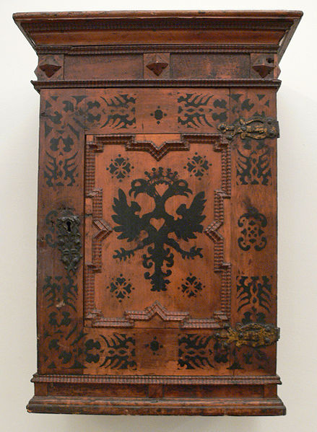
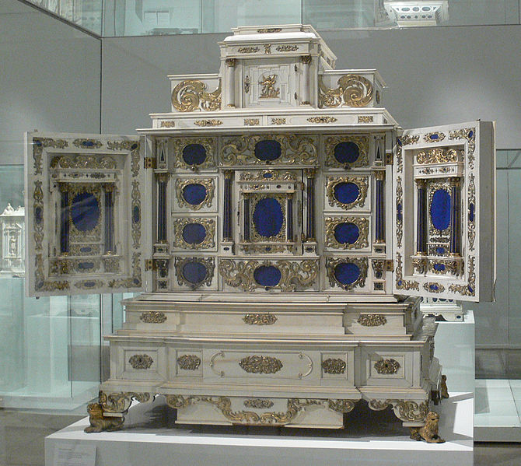
Меблі доби бароко

Slide 12
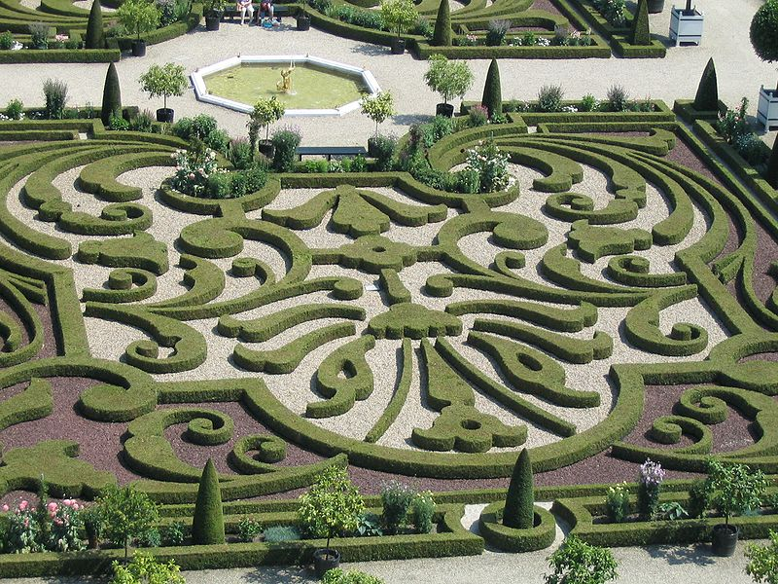
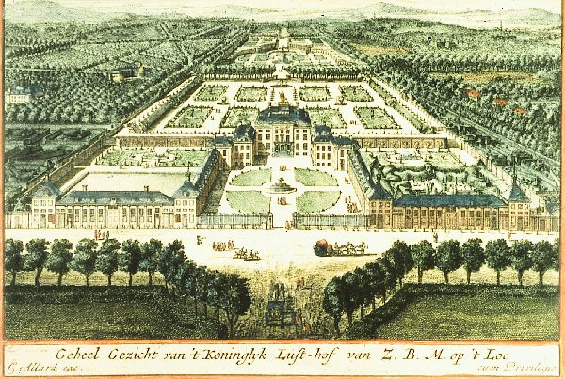
Плани садів бароко

Slide 13
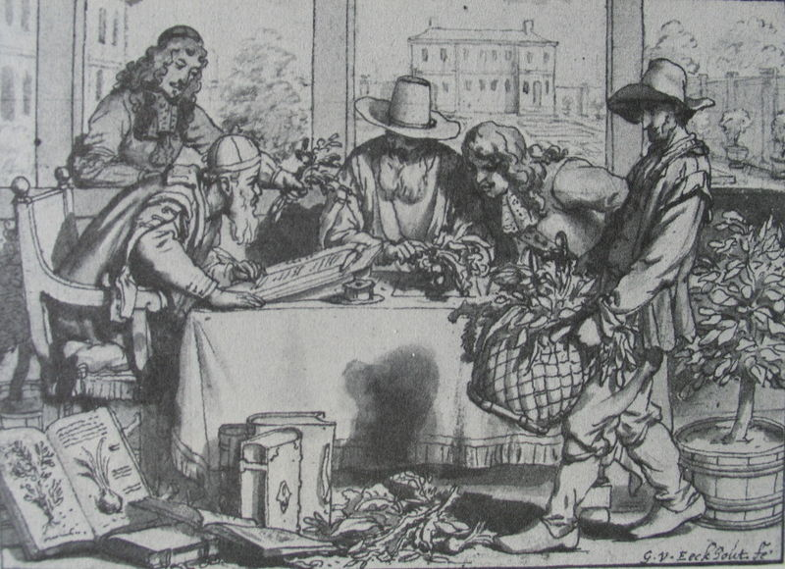
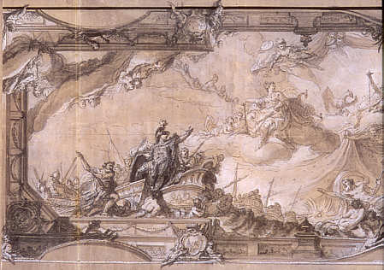
Малюнки доби бароко

Slide 14
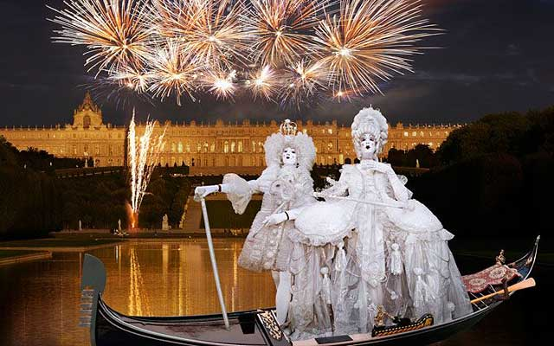
Нове у житті суспільства:
- виделки, серветки;
- дуелі;
- променад (прогулянки у парку), каруселі, гойдалки;
- картярські ігри;
- маскаради;
- феєрверки;
- уніформа в арміях.

